Slide 1

109年度總務採購研習
【第3場次~開標/審標/評選(審)階段】
地點：桃園市政府家庭教育中心
時間：109年07月30日
大忠國小 黃穗芳主任

Slide 2
招標作業簡述
招標方式
決標原則
同質採購
公開招標(採19)
同質最低標
選擇性招標(採20,21)
公告金額以上
限制性招標
(採22)
議價
評分及格最低標
(細則64-2)
未公開
異
質
採
購
比價
適用最有利標
公開
公開
評選
準用最有利標
(採22-1-9~22-1-11)
未達公告金額
公開取得(採49)
報價單
取最有利標精神
參考最有利標
企劃書

Slide 3
採購辦理流程
規劃階段
招標階段
開、決標
履約驗結
最低標作業～
開標前、中、後
評選(審)作業～
開標前、中、後
宣布決標
製作紀錄
決標公告
書面通知各投標廠商
退還押標金繳履保金
簽約
提出需求
擬訂計畫
經費來源
編製預算書
簽呈作業&準備招標文件
上網公告
疑義&異議處理
廠商交貨、驗收
不符改善＆結案
工程～開工前
工程～施工中
工程～完工驗收
工程後續＆結算

Slide 4
最有利標概述
 | 適用最有利標 | 準用最有利標 | 取最有利標精神 擇最符合需要者
法規依據 | (採52-1-3、56) | (採22-1-9;22-1-10) | (中央機關未達公告金額採購招標辦法22-1-3；採49)
採購金額 | 公告金額以上 | 公告金額以上 | 未達公告金額
報上級機關核准 | 是 | 否 | 否
評選方式 | 成立評選委員會(採94) | 成立評選委員會 | 成立評審小組
成立工作小組 | 是 | 是 | 視需求成立
適用採購類別 | 工程、財物或勞務 | 22-1-9至22-1-11勞務 | 工程、財物或勞務
第一次招標廠商家數 | 第一次3家以上 | 無限制 | 3家以上 (可改採限制性招標1家)
是否要議減價 | 不訂底價為原則 事先敘明可協商 | 是 固定價格者議價程序不能免 | 是 固定價格者議價程序不能免
評選第一名廠商稱為 | 最有利標 | 優勝廠商 | 最符合需要者

Slide 5
評分及格最低標(細則64-2)
依據：依本法第52條第一項第一款或第二款辦理異質採購時，
可成立審查委員會及工作小組，採評分方式審查
決標：總評分及格以上之廠商開價格標，以最低標決標
注意：
一、分段開標，最後一段為價格標
二、評分項目不包括價格
三、審查委員會及工作小組組成、任務、運作準用採購評選委員會組織準則、採購評選委員會審議規則及最有利標評選辦法之規定。

Slide 6
評選注意事項1 108.05.22修正
◎評選委員會(評審小組)及工作小組確定名單簽報機關首長
※成立時機－招標前或開標前(有前例或條件簡單者)，一併成立
工作小組。
※簽呈處理－評選委員會(評審小組)簽呈密件處理,勿會辦其他
處室或單位；分繕發文並附採購評選委員會委員須
知。
※公告委員－委員會成立後，委員名單應即公開於主管機關指定
之資訊網站；委員名單有變更或補充者，亦同。但
經機關衡酌個案特性及實際需要，有不予公開之必
要者，不在此限。
機關公開委員名單者，公開前應予保密；未公開者，
於開始評選前應予保密。

Slide 7
評選注意事項2 108.05.22修正
◎評選委員會(評審小組)及工作小組確定名單簽報機關首長
※小組人數－成員5人以上，就具有與採購案相關專門知識之人
員派兼或聘兼之，其中專家、學者人數不得少
於1/3，並不得為政府機關之現職人員，但排除公
立學校及公營事業之現職人員。
※召集&副召集人－機關首長或授權人指定，或由委員互選產生。
召集人由機關內部人員擔任者，應由一級主
管以上人員任之。
※工作小組－3人以上工作小組 ，1人具有採購證照。
※機關辦理評選作業之承辦人員應全程出席。

Slide 8
開標前注意事項
※形式審查－依收件審查表逐一審查
1.投標文件（外標封）已書面密封
（本法§ 33、細則§ 29）
2.外標封套上已載明廠商名稱與地址（細則§ 29）
3.投標文件已於截止期限前送（寄）達（本法§ 33）
4.同一投標廠商限投一標（細則§ 33）
5.廠商非屬公共工程會招標網站所列之拒絕往來戶（本法§ 103 ）--列印出來

Slide 9
投標文件送達地點
※投標須知§ 28
公開開標案件之開標地點(依採購法不公開者免填)：
桃桃國小二樓會議室
※投標須知§ 79
投標文件須於109年07月30日17時0分前，以郵
遞、專人送達或電子投標方式送達至下列收件
地點或網站：桃桃國小總務處(桃園市桃桃區
桃桃一路168號)

Slide 10
投標廠商法定家數1
招標方式及次數 | 法規 | 法定家數
公開招標： 第一次 | §48-1機關依本法規定辦理招標，有三家以上合格廠商投標，即應依招標文件所定時間開標決標 | 三家以上(含)才能開標
公開招標： 第一次 | §48-2第一次開標，因未滿三家而流標者，不受前項三家廠商之限制 | 一家就能開標
公開招標： 開標後，合於招標文件規定之廠商未達三家 |  | 合於招標文件規定之廠商有低於底價或評審委員會建議金額或可評定最有利標者，應即決標

Slide 11
投標廠商法定家數2
招標方式及次數 | 法規 | 法定家數
公開招標及選擇性招標廢標後，依原招標文件重行辦理開標 | 準用§48-2關於第二次招標之規定 | 一家就能開標
限制性招標之比價 | 施行細則§19 | 邀請二家以上廠商比價，僅一家廠商投標，得當場改為議價辦理
未達公告金額採購： 第一次 | 中央機關未達公告金額採購招標辦法 §3 | 1.三家以上就開標 2.未達三家，經機關首長或其授權人員核准，改採限制性招標
未達公告金額採購： 第二次 | 中央機關未達公告金額採購招標辦法 §3 | 一家就能開標

Slide 12
開標中注意事項1
※出席人員－確認現場出席人員
機關：主持人、承辦人員、監辦人員、列席人員
廠商：1.投標須知中規定投標廠商出席人數限制，
並於現場實際確認
2.投標廠商授權委託代理人出席者，代理
人身份證影本、授權書存查
要記得請廠商簽到

Slide 13
開標中注意事項2
※資格審查－依證件審查表逐項審查廠商資格，並逐項勾選
※宣布審查結果－主持人宣布審查結果，不合格廠商退還標單封等其他未開封文件，留存外封套備查

Slide 14
※以最低標決標時
1.開標單封，宣布廠商名稱及報價
2.先行檢視是否達決標條件，如達決標條件，僅「宣布決標予○○廠商」，但不宣布底價。等確認達決標條件，並經承辦採購單位於「決標紀錄製作完成後」，再由開標主持人依決標紀錄內容宣布底價。
3.「保留決標」情形：如廠商報價低於底價百分之八十並認應予保留決標情形，因屬未決標階段，不得宣 布底價，並將開標資料交由承辦採購單位製作開標紀錄後，由主持人依紀錄內容宣布「保留決標」
開標中注意事項3

Slide 15
※以最低標決標時
4.最低標廠商超過底價時，得優先減價乙次（本法§ 53），
5.減價結果如仍超過底價，則請所有合於招標文件規定之投標廠商重新比減價，比減價格不得逾三次。
6.如比減價格三次後標價仍相同，逕行抽籤決定(細則§ 62）
開標中注意事項4

Slide 16
招標文件的內容會直接影響到整個標案及開標、決標的進行
例如：
資格審查時發現廠商資格有疑慮，該如何處理？
要進行議價，廠商沒到場，怎麼辦？
評選時廠商沒來做簡報，怎麼辦？

Slide 17
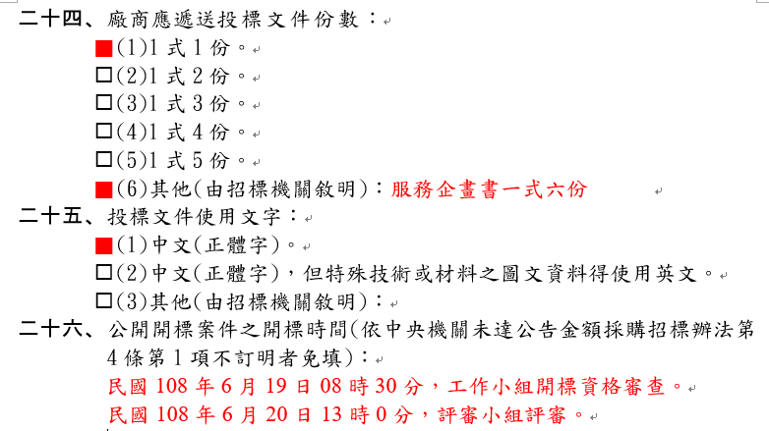
招標文件案例-投標須知1
■(1)1式1份（內含服務企劃書6份）

Slide 18
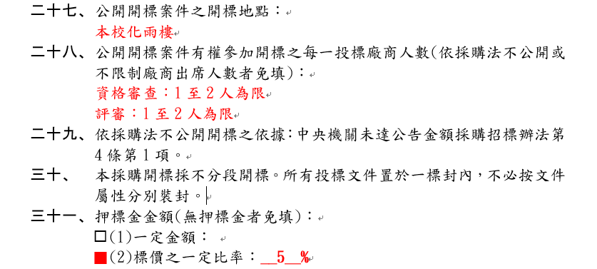
招標文件案例-投標須知2
本校二樓會議室
廠商參與人數要明列
廠商各項投標文件無需分項裝封

Slide 19
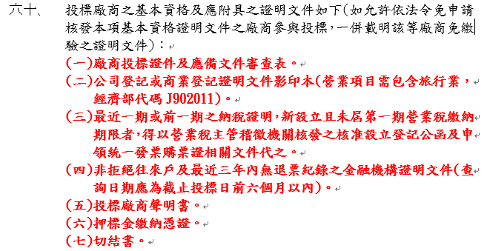
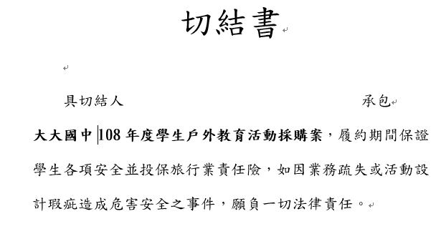
招標文件案例-投標須知3

Slide 20
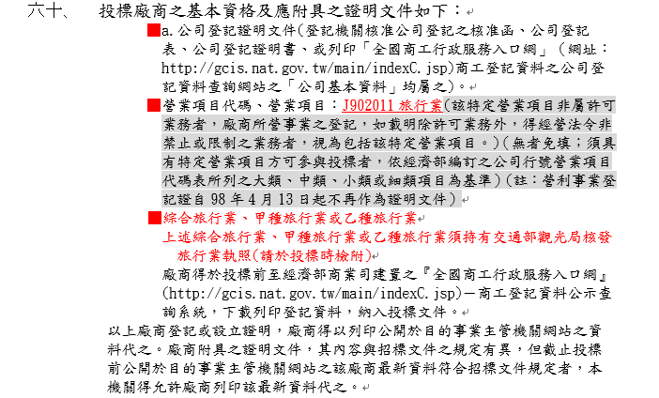
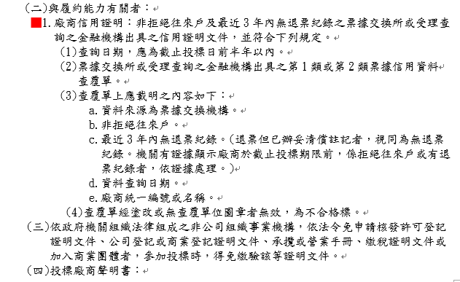
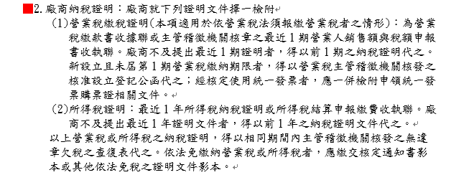
招標文件案例-投標須知4

Slide 21
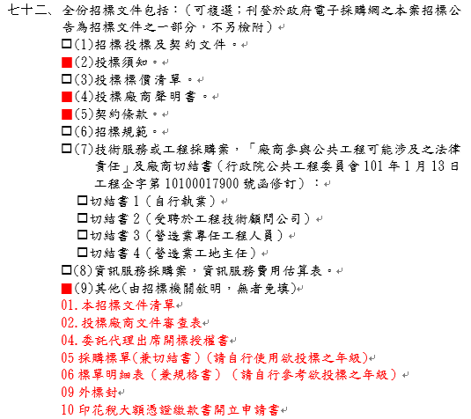
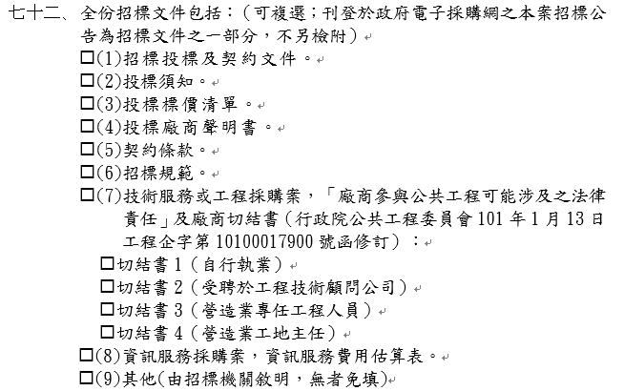
招標文件案例-投標須知5
1.有什麼就勾選什麼
2.這裡勾選的內容要和清單及公告相符

Slide 22
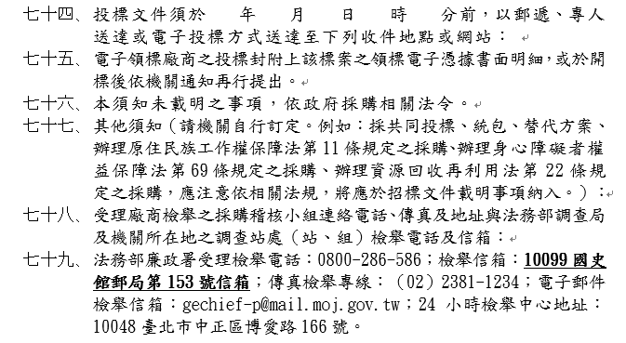
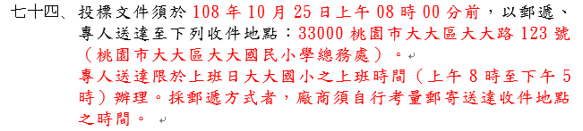
招標文件案例-投標須知6

Slide 23
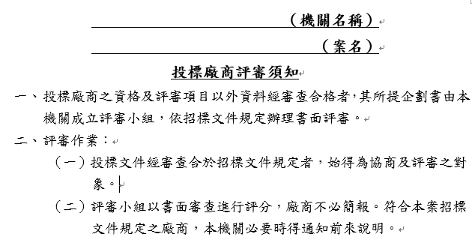
招標文件案例分享-評審須知1
你的評審過程廠商要不要做簡報？

Slide 24
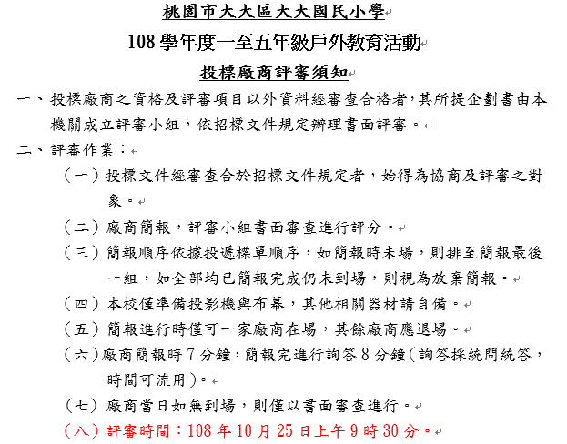
招標文件案例分享-評審須知2
不需要再準備一份補充說明，多寫容易多錯
其餘評審時的注意事項都可以在這裡敘明

Slide 25
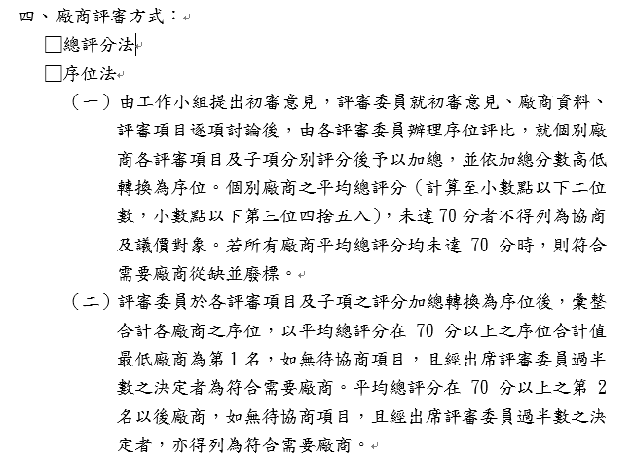
招標文件案例分享-評審須知3

Slide 26
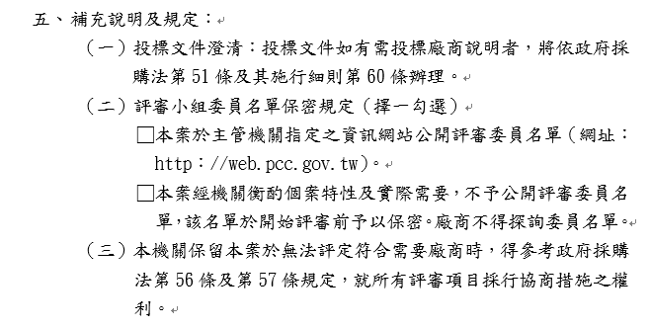
招標文件案例分享-評審須知4
採購評選委員會組織準則第六條
本委員會成立後，其委員名單應即公開於主管機關指定之資訊網站；委員名單有變更或補充者，亦同。但經機關衡酌個案特性及實際需要，有不予公開之必要者，不在此限。
機關公開委員名單者，公開前應予保密；未公開者，於開始評選前應予保密。
政府採購法第94條第2項
前項所稱專家學者，不得為政府機關之現職人員。
108.8.5 工程企字第1080100628號函
專家學者不得為政府機關之現職人員，排除對象不包括公立學校及公營事業之現職人員。

Slide 27
廠商開標時沒到場，但是需要議、減價該如何處理？
投標須知規定：
公開開標案件有權參加開標之每一投標廠商人數(依採購法不公開或不限制廠商出席人數者免填)：至多2人。由負責人或攜帶授權書之委託代理人，攜帶身分證件及印鑑章前往，以備依本法第51條、第53條、第54條或第57條辦理時提出說明、減價、比減價格、協商、更改原報內容或重新報價，未派員到場辦理者，視同放棄處理，不另為通知

Slide 28
廠商開標時到場，但臨時有事離開，需要議、減價時該如何處理？
採購法第60條：
機關辦理採購依第五十一條、第五十三條、第五十四條或第五十七條規定，通知廠商說明、減價、比減價格、協商、更改原報內容或重新報價，廠商未依通知期限辦理者，視同放棄。

Slide 29
流程簡圖
最低標
招標前作業
最有利標
招標前作業
公告
公告
開標、審資格
開標、審資格
評選機制找最好的
開標、審資格
評選會議
審規格
比減價格
議價或不議價
決標
決標
29
Notes:
何時用到?
29

Slide 30
決標注意事項
※決標記錄－決標後應製作決標紀錄並公告於政府
電子採購網
※刊登公報及通知廠商－機關辦理公告金額以上採購之招標，除有特殊情形者外，應於決標後一定期間內，將決標結果之公告刊登於政府採購公報，並以書面通知各投標廠商。無法決標者，亦同。
細則§84-3
本法第61條所稱決標後一定期間，為自決標日起30日

Slide 31
感謝聆聽
敬請指教

